Slide 1
TRƯỜNG TIỂU HỌC QUỐC TUẤN
CHÀO MỪNG QUÝ THẦY CÔ VỀ DỰ GIỜ THĂM LỚP
ÂM NHẠC LỚP 2
ÔN HÁT- ÔN ĐỌC NHẠC
GIÁO VIÊN: NGUYỄN CHÍ CÔNG

Slide 2
CHỦ ĐỀ 3 - TIẾT 4

Slide 3
TRÒ CHƠI

Slide 4
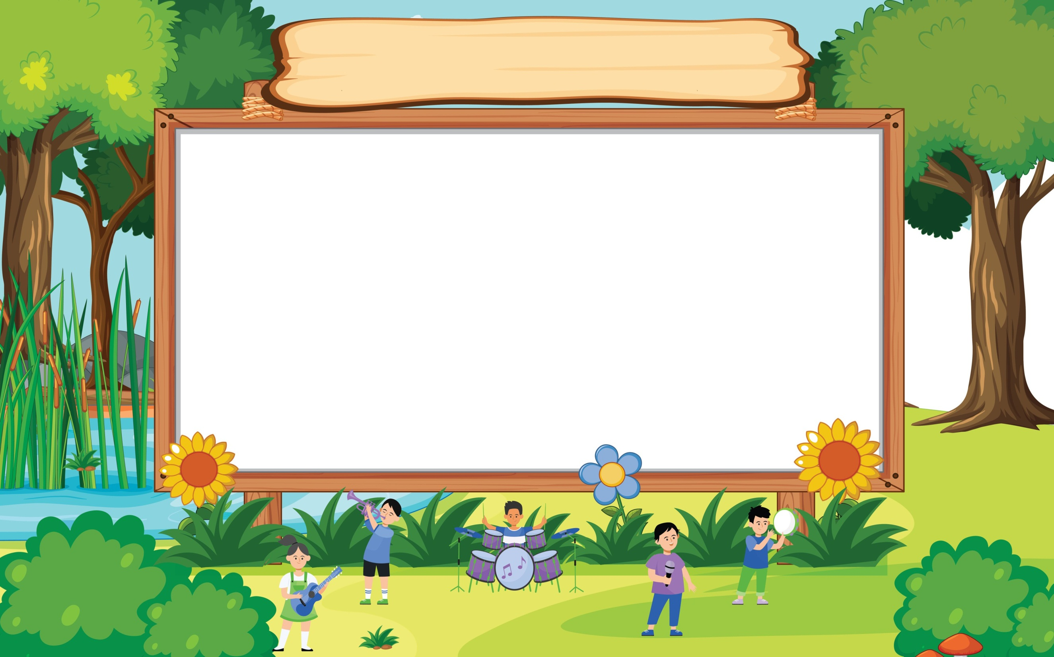
AI NGHE TÀI HƠN
Tôi tên là gì?
Bạn tên là …

Slide 5
ÔN TẬP ĐỌC NHẠC
BÀI SỐ 2

Slide 6
BÀI SỐ 2
ĐỌC NHẠC THEO KÍ HIỆU BÀN TAY
VỚI NHẠC ĐỆM

Slide 7
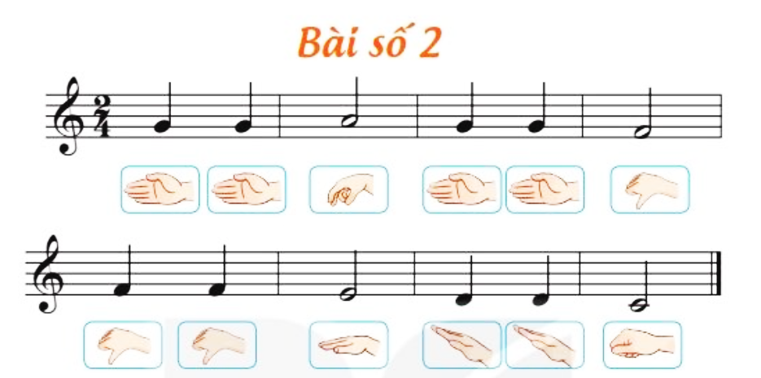

Slide 8
BÀI SỐ 2
ĐỌC NHẠC KẾT HỢP
GÕ ĐỆM THEO NHỊP

Slide 9
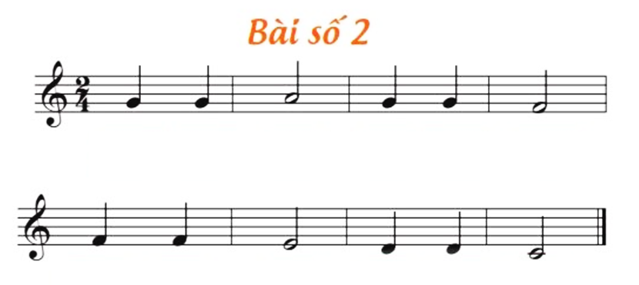

Slide 10
BÀI SỐ 2
ĐỌC NHẠC
THEO SẮC THÁI TO-NHỎ

Slide 12
ÔN TẬP BÀI HÁT
HỌC SINH LỚP HAI CHĂM NGOAN
Hoàng Long

Slide 13
HỌC SINH LỚP HAI CHĂM NGOAN
Hoàng Long
HÁT THEO NHẠC ĐỆM
KẾT HỢP GÕ ĐỆM

Slide 14
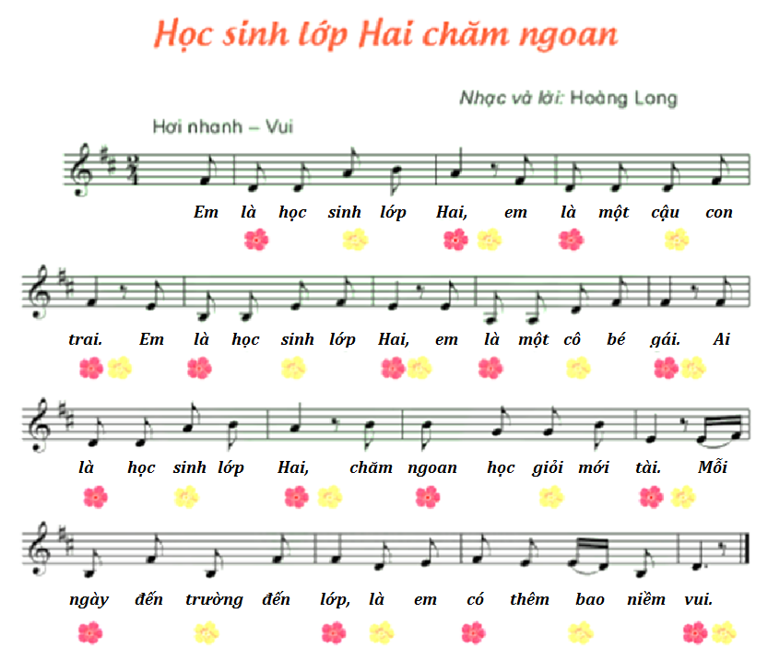

Slide 15
HỌC SINH LỚP HAI CHĂM NGOAN
Hoàng Long
HÁT KẾT HỢP
VẬN ĐỘNG CƠ THỂ

Slide 17
HỌC SINH LỚP HAI CHĂM NGOAN
Hoàng Long
HÁT NỐI TIẾP HÒA GIỌNG
NAM – NỮ

Slide 19
TIẾT 4
ÔN TẬP ĐỌC NHẠC:
BÀI SỐ 2
ÔN TẬP BÀI HÁT:
HỌC SINH LỚP HAI CHĂM NGOAN

Slide 20
HÁT:
HỌC SINH LỚP HAI CHĂM NGOAN
ĐỌC NHẠC:
BÀI SỐ 2
NGHE NHẠC:
Bài hát: VUI ĐẾN TRƯỜNG

